Slide 1

Mi Mural
LOSHS S.A. DE C.V.

Slide 2

DESCRIPCIÓN DE LA EMPRESA
LOSHS es un proveedor de servicios profesionales de tecnología, que ayuda a otras empresas a incrementar su eficiencia y potencial, generando un mayor valor para su negocio.
En la era de la información, LOSHS refuerza la competitividad de sus clientes, sistematizando y simplificando sus procesos internos a través de soluciones de software inteligentes, multiplataforma con una innovadora y elegante experiencia de usuario.
Nuestra cultura de compromiso y pasión por la tecnología crea soluciones que marcan la diferencia.
Puedes encontrar más de nosotros en nuestro sitio web: http://www.loshs.com
y la liga a nuestra presentación en: https://www.slideshare.net/secret/th5YYcmkqOTKiV

Slide 3
PROPUESTA EN EXTENSO
Nuestra propuesta es una red social diseñada para que la comunidad educativa (directivos, docentes y padres de familia) pueda enterarse, opinar, seguir, interactuar, calificar, registrar y además realizar nuevas propuestas que estén asociadas a los planes de trabajo definidos en los Consejos Escolares de Participación Social y Consejos Técnicos Escolares.
Cada perfil interactúa de la siguiente forma:
Los directivos pueden definir acciones que serán llevadas a cabo, evaluadas y en las cuales participarán los docentes. Estas acciones estarán visibles para todos los perfiles:
en forma de publicaciones en la red social pero con un diseño adaptado para cada perfil y
en forma de tabla agrupable, filtrable y exportable para perfiles administrativos
Las acciones tendrán el propósito registrar, transparentar e informar el trabajo que se hace para mejorar la escuela.
Estas acciones también serán utilizadas para elaborar reportes que nos ayudarán a identificar los docentes más involucrados, así como los avances y las oportunidades de mejora por escuela y por turno.
Asimismo, se pueden crear notificaciones o alertas para el resto de la comunidad educativa relacionados a eventos o avisos en general.
Los docentes son los encargados de llevar a cabo las acciones definidas y asignadas en cada consejo, pueden llevar seguimiento de las mismas en la red social y además crear alertas para que los padres de familia se involucren más con los eventos que ocurren y afectan a sus hijos.

Slide 4
PROPUESTA EN EXTENSO
Los docentes también pueden elaborar un reporte de sus actividades y logros para con ello tener un respaldo y fundamentar su trabajo y buscar crecimiento laboral.
Los padres de familia tienen acceso solamente a:
la red social, en la cual se muestran las acciones o tareas en forma de publicaciones junto con sus resultados, además de las ideas y propuestas que se hagan, mismas que pueden ser votadas, comentadas y compartidas incluso a otras redes sociales, dichos votos denotan la opinión de la comunidad educativa en las 4 prioridades de la ruta de mejora y
visualizar un ranking de escuelas, con reportes de diferentes evaluaciones, datos públicos y datos registrados por la aplicación. Estos reportes están también disponibles para docentes, directivos y administradores y dentro de ellos se puede buscar y ordenar las escuelas en base al criterio que ellos consideren más importante, como: calificación general, opinión de la comunidad o percepción del plantel, progreso en ruta de la mejora o acciones tomadas en cierta prioridad de ruta de la mejora.
Todo esto, integrado con perfiles de administrador y súper administrador para revisar los niveles de salud y estadísticas de la aplicación, administrar la seguridad de los usuarios, enviar notificaciones (p. e. el gobierno puede emitir notificaciones a escuelas de eventos próximos o avisos en general), manejar y manipular todo tipo de información que se genere dentro de la aplicación desde un punto de vista más administrativo (en forma de tabla agrupable, filtrable y exportable a formato CSV, JSON y XML) en algunas secciones esta funcionalidad está disponible para los roles de directivo, administrador y súper administrador y poder realizar cualquier operación que ellos consideren pertinente para no perder de vista el objetivo principal de la aplicación.

Slide 5
EVIDENCIA DE LA PROPUESTA / TECNOLOGÍAS
Nuestra experiencia: http://loshs.com/portfolio/
Tecnologías propuestas:
Cassandra (Base de datos NoSQL distribuida)
http://cassandra.apache.org/
http://www.planetcassandra.org/blog/functional_use_cases/messaging/
http://vldb.org/pvldb/vol5/p1724_tilmannrabl_vldb2012.pdf
TypeScript (Framework)
http://www.typescriptlang.org/samples/index.html
JavaScript(Lenguaje de programación de cliente web)
https://www.javascript.com/try
Knockout (Framework MVVM)
http://knockoutjs.com/examples/
Bootstrap (Framework de diseño web responsivo)
http://expo.getbootstrap.com/
Node.js (Javascript como servidor web)
https://nodejs.org/en/about/
https://github.com/datastax/nodejs-driver

Slide 6
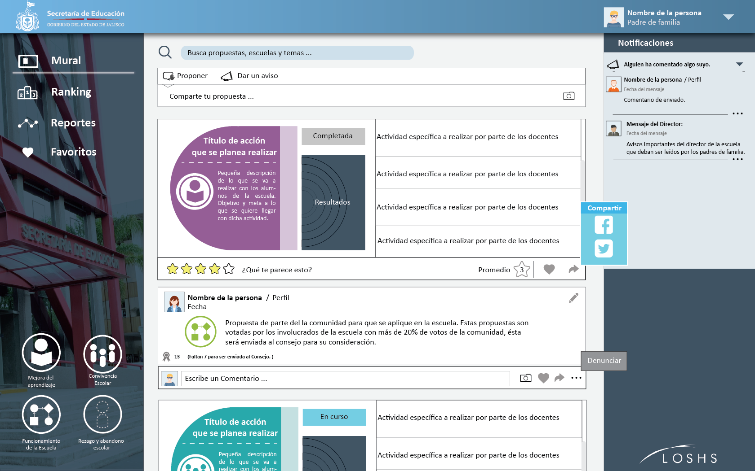
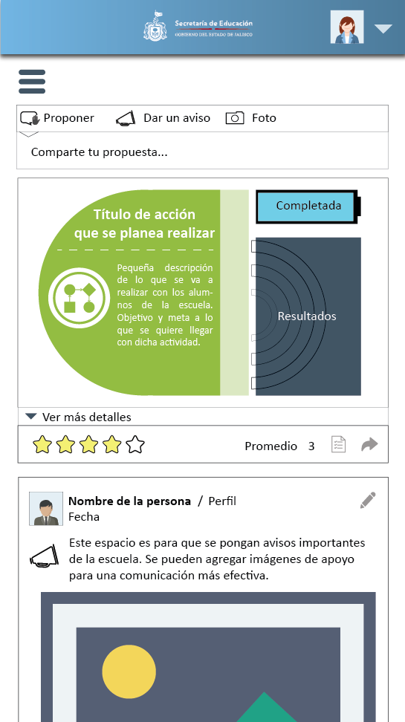
MOCKUPS
Vista en navegador web
Vista en móvil
Para evitar redundancia, algunas pantallas son mostradas sólo para un perfil, aunque estarán disponibles para diversos perfiles en la aplicación. Entra aquí para ver los mockups:
Versión PowerPoint: http://loshs.com/propuestas/mimuralmockups.pptx
Versión PDF: http://loshs.com/propuestas/mimuralmockups.pdf

Slide 7
METODOLOGÍA
La metodología que utilizaremos en este proyecto será Agile, ésta nos permite enfocarnos en entregar módulos más pequeños y que pueden ser sometidos a pruebas, además se enfoca en construir incrementalmente a través de pequeñas iteraciones, mismas que permiten adoptarse rápidamente a los cambios en los requerimientos por las necesidades del cliente, minimizar su impacto, reducir riesgos y asegurar la entrega.
Agile contiene algunas características que son claves para el éxito del proyecto, por ejemplo, el "pair programming" que nos ayudará a afrontar los retos de manera colaborativa y rápida, los "code reviews" nos ayudarán a entregar un producto de mayor calidad, sólo por mencionar algunas.
Nuestra experiencia en el uso de dicha metodología asegura que la podremos llevar a cabo con éxito.

Slide 8

DOCUMENTOS DE SOPORTE
Mari Kimi Kurata Hernández - Ingeniera en Innovación y Diseño
Cuenta con 3 años de experiencia en la industria del diseño (UI / UX, diseño de productos, diseño de prototipos, entre otras cosas) y un gran interés por mejorar la calidad de vida de las personas a través del diseño.
LinkedIn - https://mx.linkedin.com/in/mari-kimi-kurata-a6954356/en
Héctor Geovanni Pérez Ramírez - Ingeniero de Software Senior
Con más de 8 años de experiencia profesional ha desarrollado aplicaciones empresariales en web, WinForms y aplicaciones de WPF, con arquitecturas basadas en REST. El dominio de Geovanni de diversas tecnologías, lenguajes y frameworks junto con su habilidad de trabajo en equipo con sus compañeros, ofrecen a este proyecto una respuesta de desarrollo sólida y rápida.
LinkedIn - https://mx.linkedin.com/in/geovanniperez
Github - https://github.com/geoperez
Web Personal - http://www.tamalesconpasaporte.com

Slide 9
DOCUMENTOS DE SOPORTE
Hugo Daniel Labra Aguilar - Ingeniero en Inteligencia Artificial
Tiene 4 años de experiencia en diferentes empresas de tecnología como consultor, ingeniero y desarrollador de software. Ha trabajado en proyectos de navegación robótica, visión computacional, sistemas ERP, sistemas inteligentes, diseño de bases de datos de grafos (no relacional) y Big-Data entre otros.
LinkedIn - https://mx.linkedin.com/in/hugo-labra-57651957
Web personal - http://www.loshs.com
Héctor Herrera Pérez - Ingeniero en Inteligencia Artificial
Con una experiencia de 4 años en desarrollo web (Full - stack), gusto por la programación competitiva y la resolución de problemas sociales como la pobreza. Ha trabajado en proyectos de áreas como: sector salud, manufactura, marketing, fiscal, educación y sistemas empresariales (ERP & CRMs).
LinkedIn - https://mx.linkedin.com/in/héctor-pérez-97a74165
Github - https://github.com/eldonnadie
Web personal - http://www.loshs.com

Slide 10
CARTA BAJO PROTESTA DE DECIR VERDAD
Yo, Hugo Daniel Labra Aguilar, en mi carácter de representante legal de Loshs S.A. de C.V., manifiesto bajo protesta de decir verdad que no he recibido apoyo económico de otra dependencia o entidad de la Administración Pública Federal para el desarrollo de algún proyecto similar al que se está presentando.
En caso de resultar ganador del presente reto, me comprometo a participar y aportar los documentos necesarios, en tiempo y forma, para la contratación que determine la Solicitante para el desarrollo de la solución.

